Slide 1
CÔNG NGHỆ PHẦN MỀM Đề tài: Hệ thống gợi ý sản phẩm máy tính
NHÓM 09:
Nguyễn Huy Hoàng
Nguyễn Mạnh Hiếu
Dương Văn Hải Anh
Nguyễn Văn Minh
Bùi Duy Hoàng
GV: TS.Vũ Diệu Hương

Slide 2
Outline
1. Nêu vấn đề
2. Giới thiệu về đề tài
3. Giải pháp
4. Các chức năng chính của hệ thống
5. Công nghệ sử dụng
6. Q&A

Slide 3
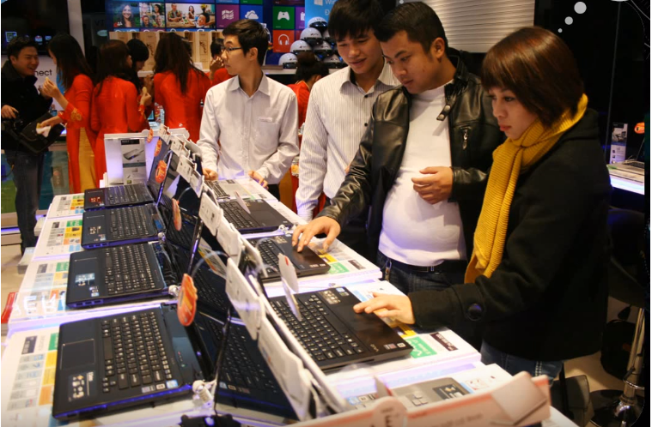
Vấn đề
……
???...

Slide 4
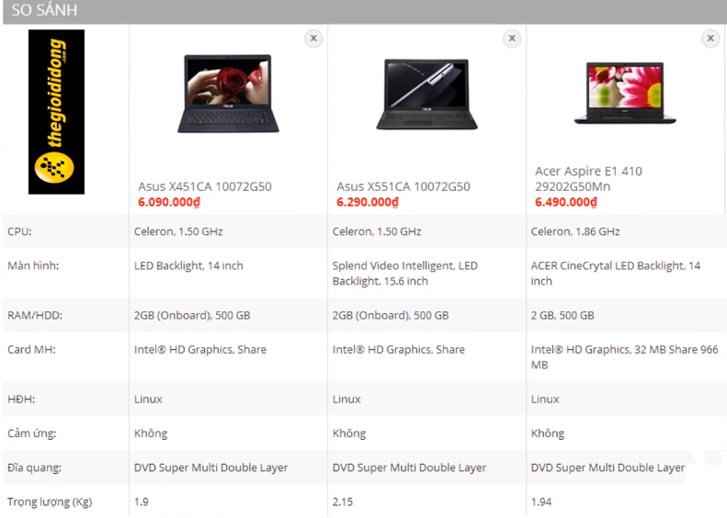
Vấn đề

Slide 5

Vấn đề

Slide 6
Giới thiệu
Hệ thống gợi ý sản phẩm máy tính (Computer Product Suggestion – CPS ) là một công cụ giúp người dùng thuận tiện tra cứu hình ảnh, giá bán, cấu hình của các sản phẩm máy tính từ những trang bán hàng uy tín. Đồng thời, hệ thống còn giúp so sánh các sản phẩm máy tính với nhau dựa trên cấu hình và giá bán.

Slide 7





Giải pháp
Data
Tên sp
Hình ảnh
Giá bán
Cấu hình chi tiết
Crawl
Lưu trữ
Nhập dữ liệu
Lưu trữ
Tính toán
Crawl
Cpu’s mark
VGA’s mark
RAM’s mark
………
Score (1-100)

Slide 8



Chức năng
GUEST
MEMBER
System
STAFF

Slide 9
GUEST
Tìm kiếm các sản phẩm theo tên, giá bán
Thêm sản phẩm vào giỏ hàng
So sánh các sản phẩm máy tính với nhau ( Tối đa 3 sản phẩm )

Slide 10
MEMBER
Các chức năng giống như Guest
Có thể đề xuất các sản phẩm nếu không tìm thấy

Slide 11
STAFF
Cho phép duyệt sản phẩm được member đề xuất
Có thể nhập dữ liệu sản phẩm bằng tay hoặc buộc hệ thống crawl dữ liệu bất cứ lúc nào

Slide 12
Hệ thống
Hệ thống có cách tính điểm riêng dựa trên điểm số từ trang benchmark.net và độ quan trọng của từng chi tiết để đưa ra điểm số chung cho 1 sản phẩm máy tính
Đưa ra đề xuất dựa trên số điểm chung cho khách hàng
Hệ thống có thể tự động phân tích số liệu từ các web khác nhau

Slide 13
Công nghệ sử dụng
Hệ thống phát triển trên nền web
Front – end : HTML,CSS,Bootstrap,JS
Back – end : Java Spring/NodeJS
Database : MySQL
Crawl (Cào) dữ liệu từ các website

Slide 14
Q&A

Slide 15
THE END.
THANKS FOR WATCHING

